Slide 1
Разработка клиентских частей интернет ресурсов осень-зима 2021
ФИО преподавателя: Матчин Василий Тимофеевич
e-mail: matchin@mirea.ru
Online-edu.mirea.ru

Slide 2
Модуль Flexbox, свойство position, псевдоэлементы, переменные, анимации, адаптив
Лекция 3
2

Slide 3
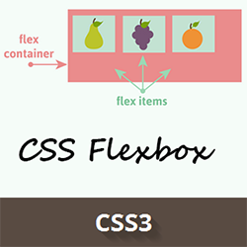
Модуль Flexbox. Повторение
CSS flexbox (Flexible Box Layout Module) — модуль макета гибкого контейнера — представляет собой способ компоновки элементов, в основе лежит идея оси.
3
Notes:
3

Slide 4
Модуль Flexbox.Повторение
Flexbox состоит из гибкого контейнера (flex container) и гибких элементов (flex items). Гибкие элементы могут выстраиваться в строку или столбик, а оставшееся свободное пространство распределяется между ними различными способами. Модуль flexbox позволяет решать следующие задачи:
Располагать элементы в одном из четырех направлений: слева направо, справа налево, сверху вниз или снизу вверх.
Переопределять порядок отображения элементов.
Автоматически определять размеры элементов таким образом, чтобы они вписывались в доступное пространство.
Решать проблему с горизонтальным и вертикальным центрированием.
Переносить элементы внутри контейнера, не допуская его переполнения.
Создавать колонки одинаковой высоты.
Создавать прижатый к низу страницы подвал сайта.
4
Notes:
4

Slide 5
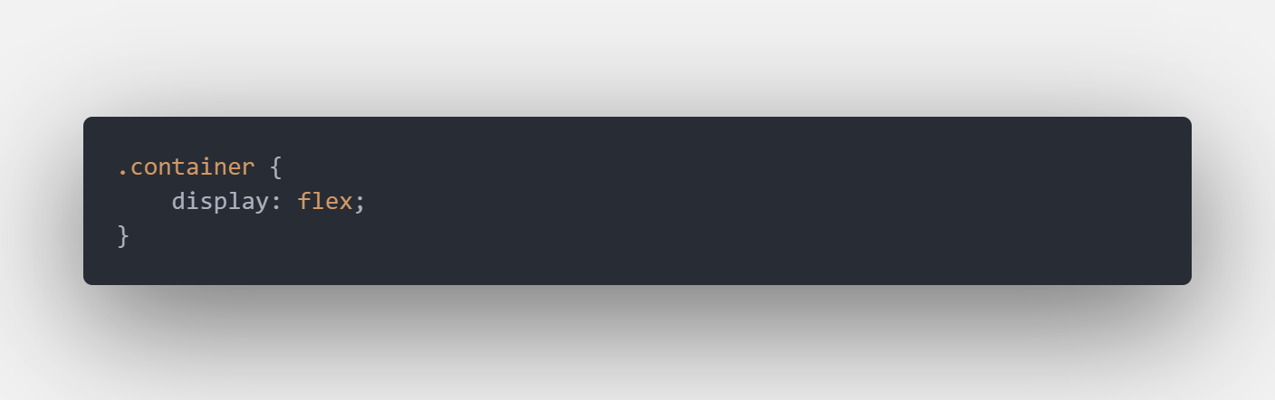
Модуль Flexbox. Основные свойства
Чтобы включить модуль Flexbox и его свойства начали функционировать, в первую очередь нужно написать display: flex;
5
Notes:
5

Slide 6
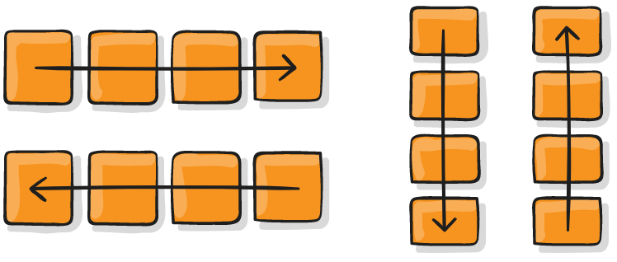
Модуль Flexbox. Основные свойства
flex-direction - Устанавливает основную ось, таким образом определяя направление flex элементов, помещаемых в flex контейнер
6
Notes:
6

Slide 7
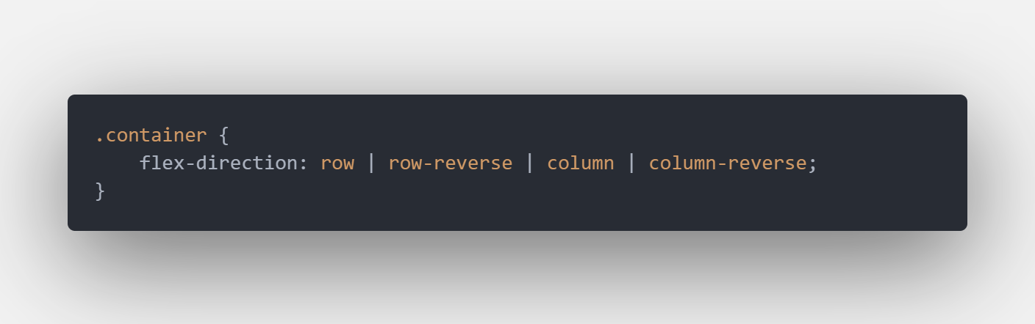
Модуль Flexbox. Основные свойства
row (по умолчанию): слева направо в ltr; справа налево в rtl
row-reverse справа налево ltr; слева направо в rtl
column: так же, как и row но сверху вниз
column-reverse: то же самое, row-reverse но снизу вверх
7
Notes:
7

Slide 8
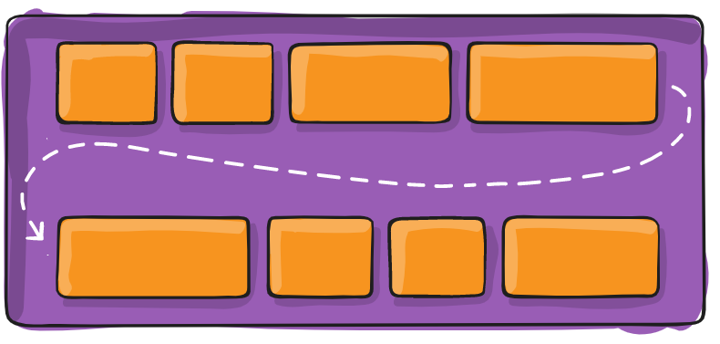
Модуль Flexbox. Основные свойства
flex-wrap - По умолчанию гибкие элементы будут пытаться уместиться на одной строке. Вы можете изменить это и позволить элементам переходить на новую строку по мере необходимости с помощью этого свойства.
8
Notes:
8

Slide 9
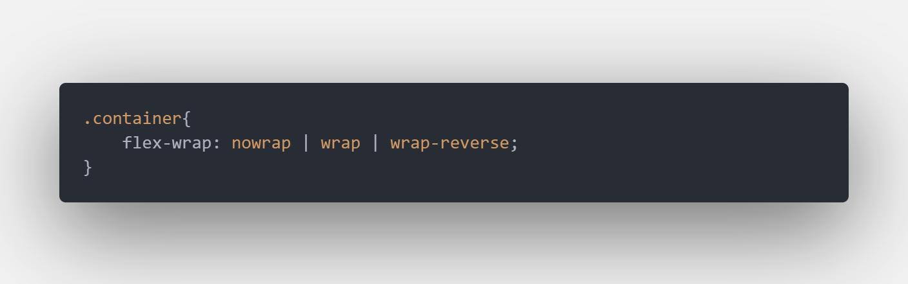
Модуль Flexbox. Основные свойства
nowrap (по умолчанию): все flex элементы будут в одной строке
wrap: flex-элементы будут перенесены на несколько строк сверху вниз.
wrap-reverse: flex-элементы будут перенесены на несколько строк снизу вверх.
9
Notes:
9

Slide 10
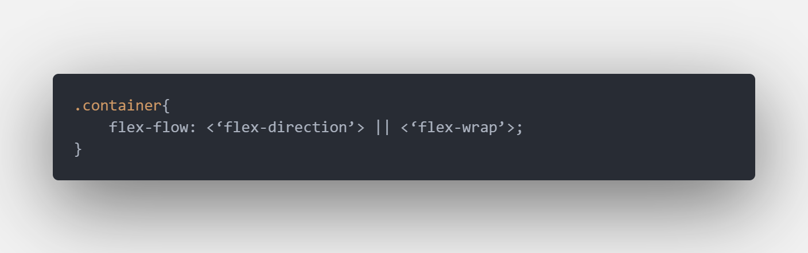
Модуль Flexbox. Основные свойства
flex-flow (Применяется к: родительскому элементу flex-контейнера) Это сокращение для flex-direction и flex-wrap свойств, которые вместе определяют основные и поперечные оси flex контейнера. Значением по умолчанию является row nowrap.
10
Notes:
10

Slide 11
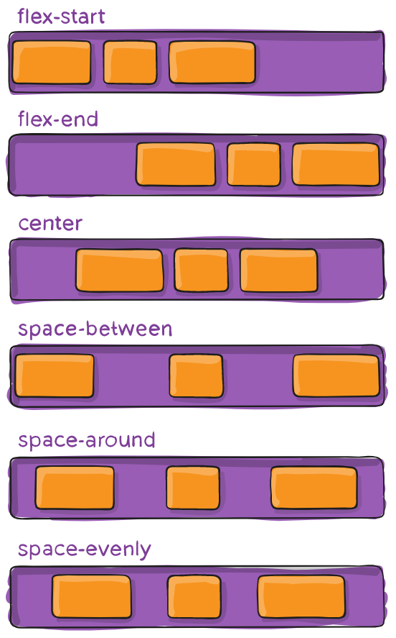
Модуль Flexbox. Основные свойства
justify-content - Это свойство определяет выравнивание вдоль главной оси. Оно помогает распределить дополнительный остаток свободного пространства, когда все flex элементы в строке негибкие, либо гибкие, но достигли своего максимального размера.
11
Notes:
11

Slide 12
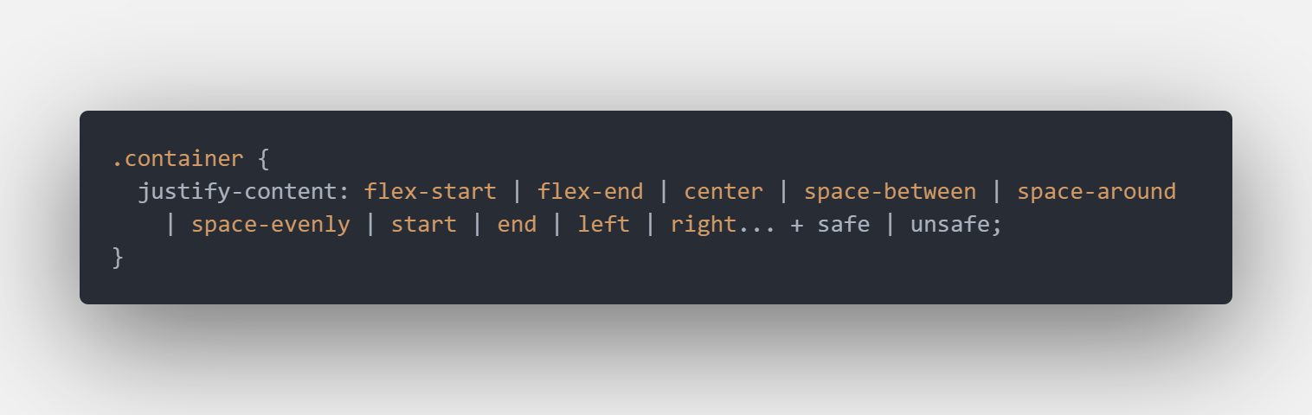
Модуль Flexbox. Основные свойства
flex-start (по умолчанию): элементы сдвинуты в начало flex-direction направления.
flex-end: элементы сдвинуты ближе к концу flex направления.
center: элементы центрированы вдоль линии
space-between: элементы равномерно распределены по линии; первый элемент находится в начале строки, последний элемент в конце строки
space-around: элементы равномерно распределены по линии с одинаковым пространством вокруг них.
space-evenly: элементы распределяются таким образом, чтобы расстояние между любыми двумя элементами (и расстояние до краев) было одинаковым.
12
Notes:
12

Slide 13
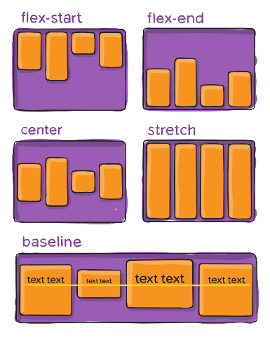
Модуль Flexbox. Основные свойства
align-items - Это свойство определяет поведение по умолчанию того, как flex элементы располагаются вдоль поперечной оси на текущей линии
13
Notes:
13

Slide 14
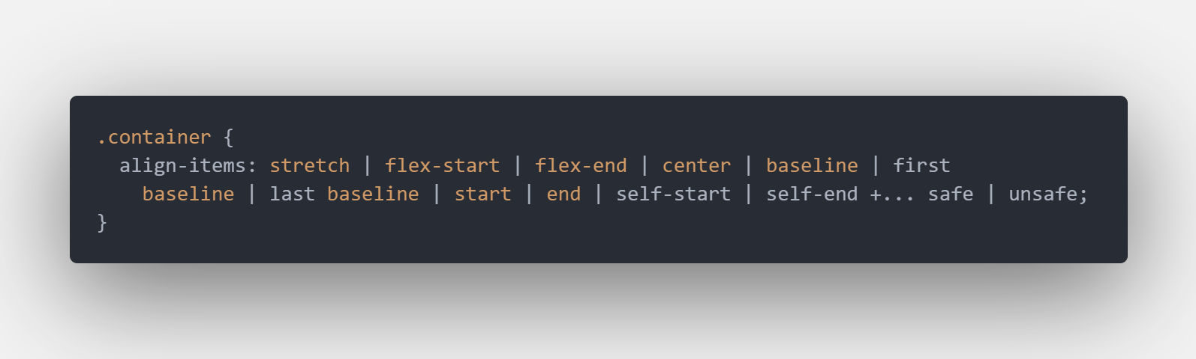
Модуль Flexbox. Основные свойства
stretch (по умолчанию): растягивать, чтобы заполнить контейнер (все еще соблюдаются min-width / max-width)
flex-start / start / self-start: элементы размещаются в начале поперечной оси. Разница между ними невелика и заключается в соблюдении flex-direction правил или writing-mode правил.
flex-end / end / self-end: элементы располагаются в конце поперечной оси. Разница тонкая и заключается в соблюдении flex-direction или writing-mode правил.
center: элементы центрированы по поперечной оси
baseline: элементы выровнены, по их базовой линии
14
Notes:
14

Slide 15
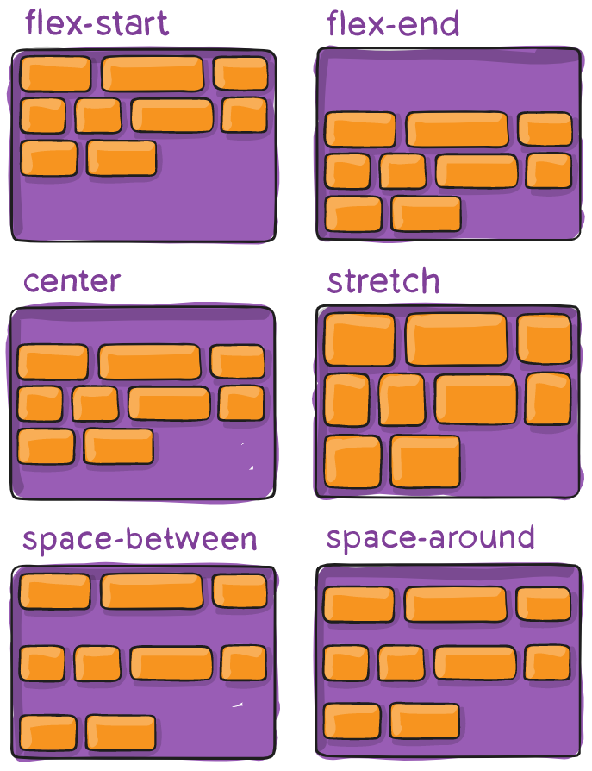
Модуль Flexbox. Основные свойства
align-content - Это свойство выравнивает линии в пределах flex контейнера, когда есть дополнительное пространство на поперечной оси
Примечание: это свойство не действует, когда есть только одна строка flex элементов
15
Notes:
15

Slide 16
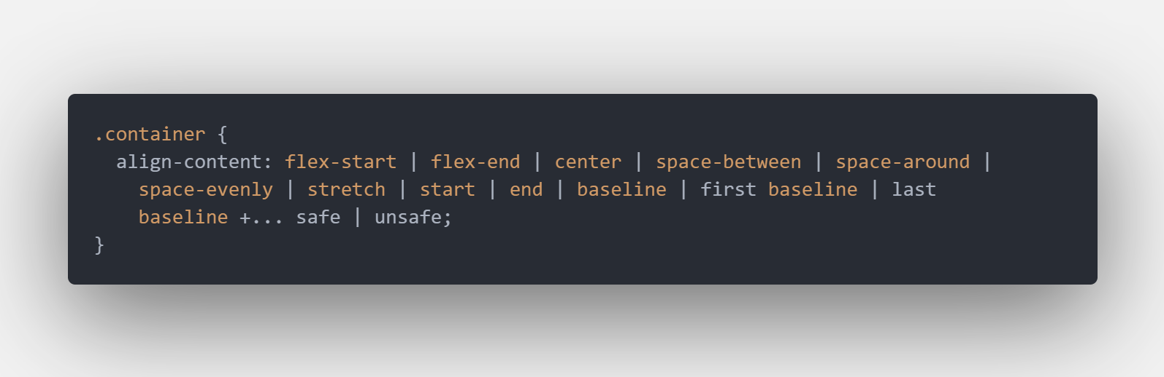
Модуль Flexbox. Основные свойства
flex-start / start: элементы, сдвинуты в начало контейнера. Более поддерживаемый flex-start использует, flex-direction в то время как start использует writing-mode направление.
flex-end / end: элементы, сдвинуты в конец контейнера. center: элементы выровнены по центру в контейнере
space-between: элементы равномерно распределены; первая строка находится в начале контейнера, а последняя — в конце
space-around: элементы равномерно распределены с равным пространством вокруг каждой строки
space-evenly: элементы распределены равномерно, вокруг них одинаковое пространство
stretch (по умолчанию): линии растягиваются, чтобы занять оставшееся пространство
16
Notes:
16

Slide 17
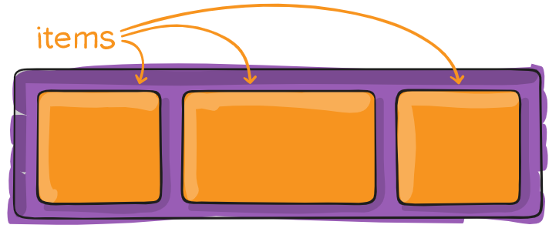
Модуль Flexbox. Основные свойства
Свойства для дочерних элементов(flex элементы)
17
Notes:
17

Slide 18
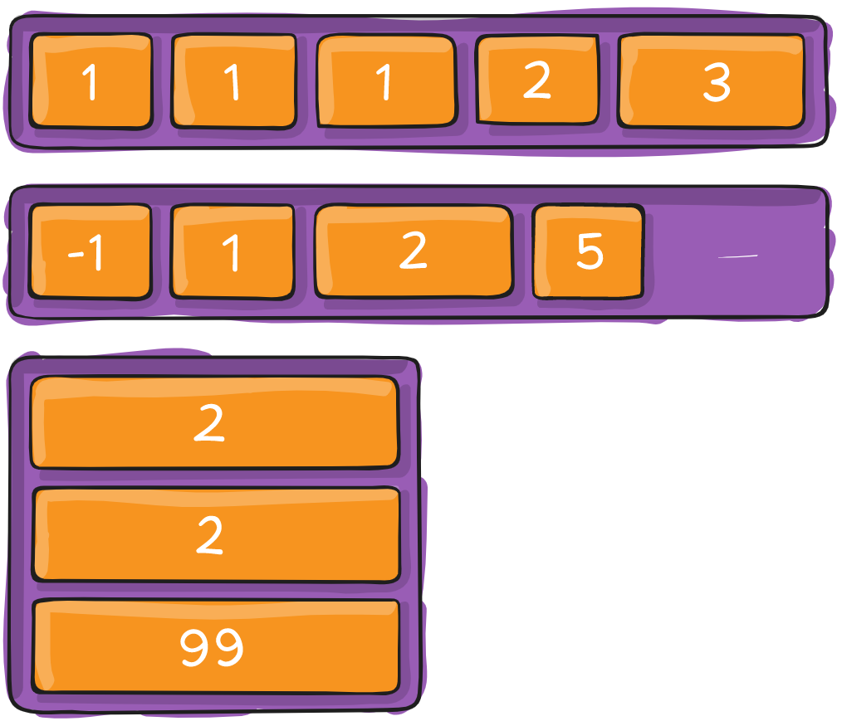
Модуль Flexbox. Основные свойства
order - По умолчанию flex элементы располагаются в исходном порядке. Однако свойство order управляет порядком их появления в контейнере flex.
18
Notes:
18

Slide 19
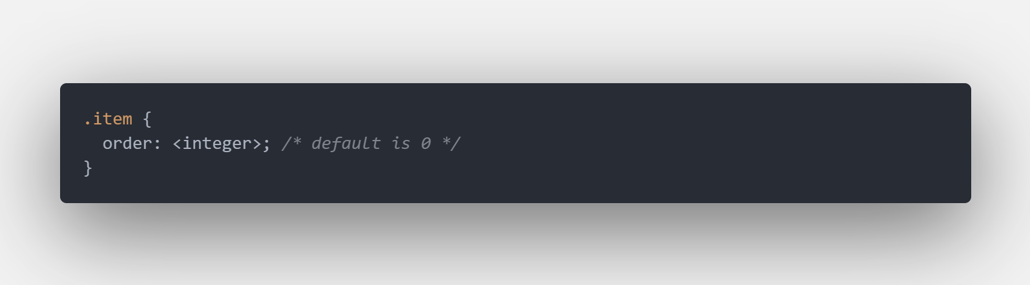
Модуль Flexbox. Основные свойства
19
Notes:
19

Slide 20
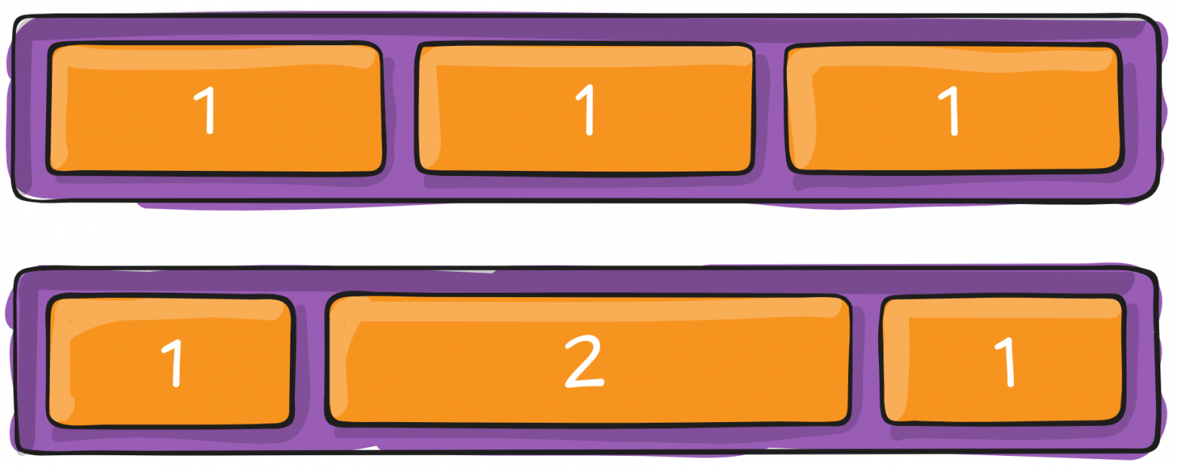
Модуль Flexbox. Основные свойства
flex-grow - Это свойство определяет способность flex элемента растягиваться в случае необходимости. Оно принимает значение от нуля, которое служит пропорцией
Если для всех элементов flex-grow установлено значение 1, оставшееся пространство в контейнере будет равномерно распределено между всеми дочерними элементами. Если один из дочерних элементов имеет значение 2, этот элемент займет в два раза больше места, чем остальные
20
Notes:
20

Slide 21

Модуль Flexbox. Основные свойства
Отрицательные числа не поддерживаются.
21
Notes:
21

Slide 22
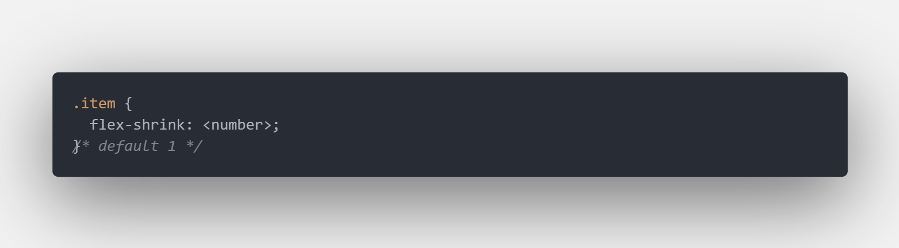
Модуль Flexbox. Основные свойства
flex-shrink - Это свойство определяет способность гибкого элемента сжиматься при необходимости.
Отрицательные числа не поддерживаются.
22
Notes:
22

Slide 23
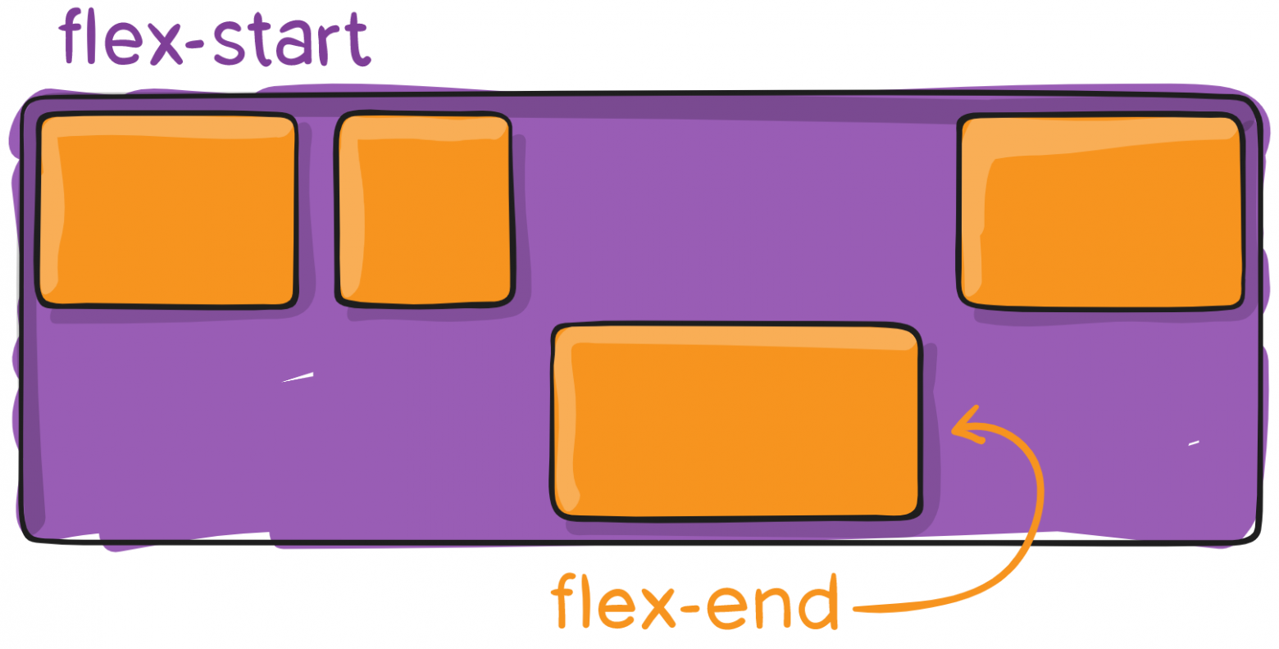
Модуль Flexbox. Основные свойства
align-self - Это свойство позволяет переопределить выравнивание по умолчанию (или указанное с помощью align-items) для отдельных элементов flex
23
Notes:
23

Slide 24
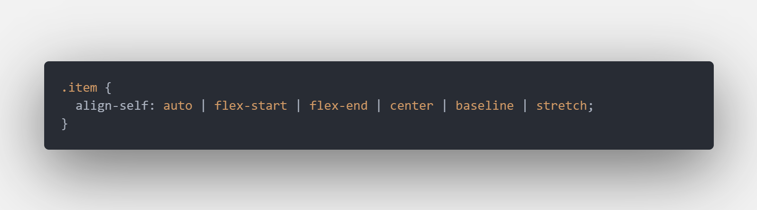
Модуль Flexbox. Основные свойства
24
Notes:
24

Slide 25
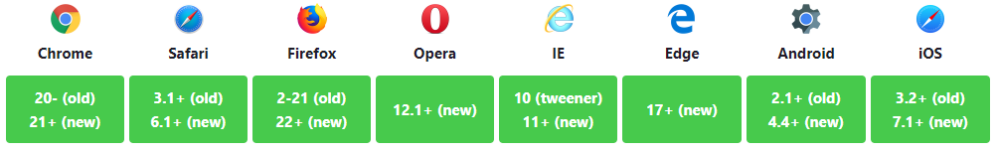
Модуль Flexbox. Поддержка в браузерах
Разбита по «версии» flexbox:
(new) означает недавний синтаксис из спецификации (например display: flex;)
(tweener) означает неофициальный синтаксис с 2011 года (например display: flexbox;)
(old) означает старый синтаксис с 2009 года (например display: box;)
25
Notes:
25

Slide 26
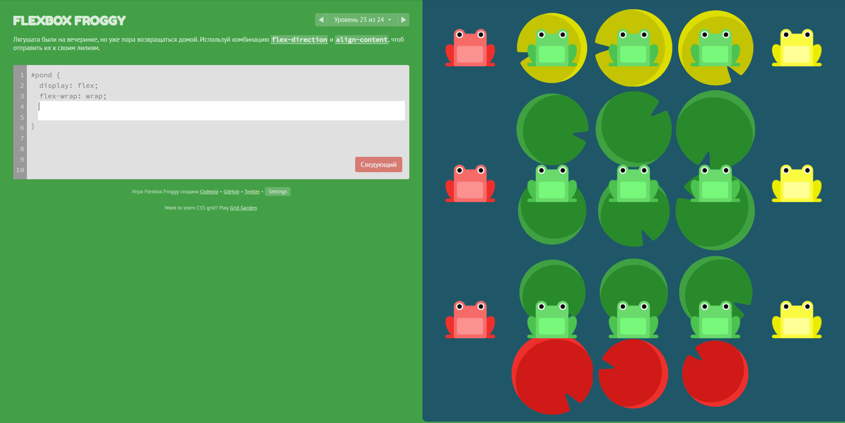
Модуль Flexbox. Тренажёр
https://flexboxfroggy.com/#ru
26
Notes:
26

Slide 27
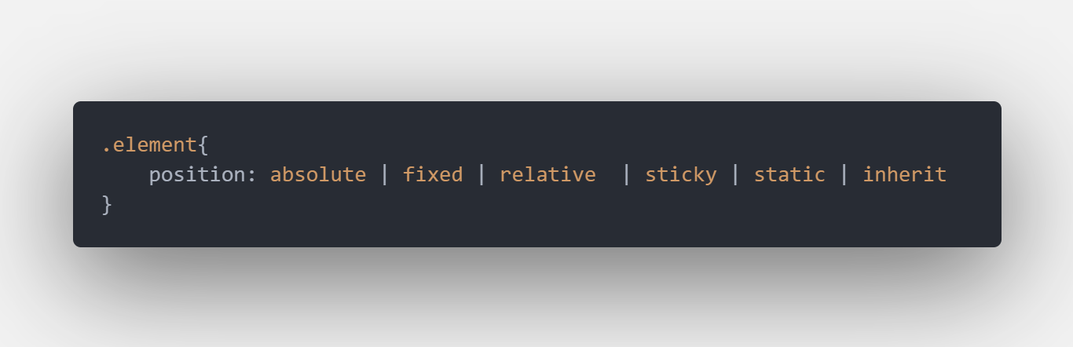
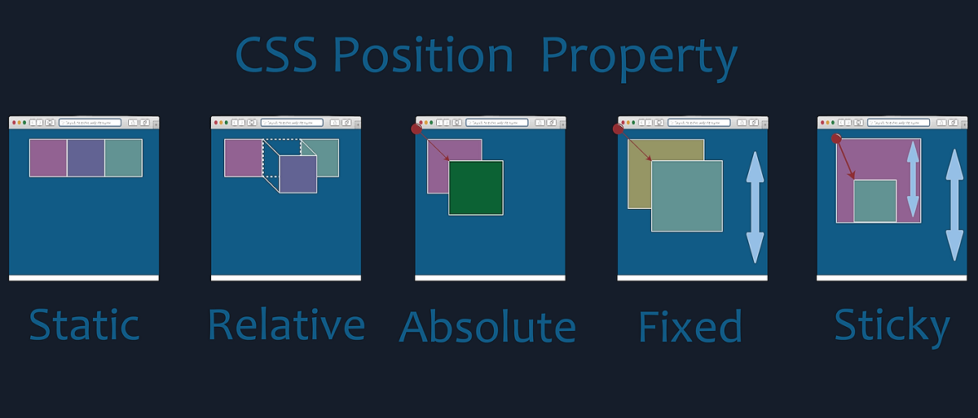
Свойство position в CSS
Свойство position позволяет сдвигать элемент со своего обычного места
27
Notes:
27

Slide 28
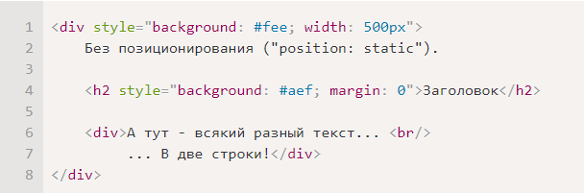
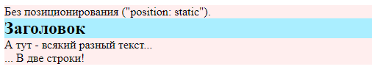
position: static
Статическое позиционирование производится по умолчанию, в том случае, если свойство position не указано
В этом документе сейчас все элементы отпозиционированы статически, то есть никак.
28
Notes:
28

Slide 29
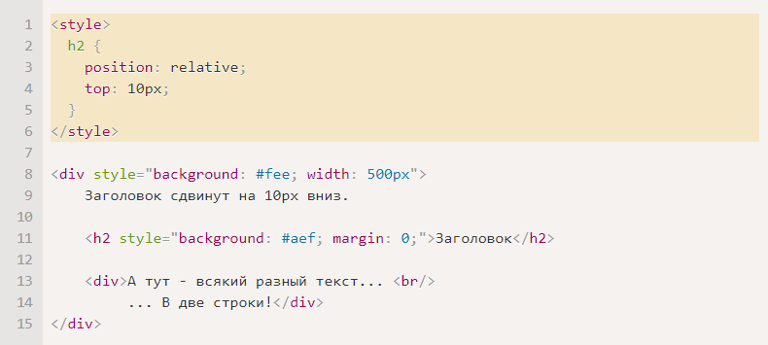
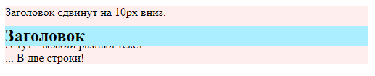
position: relative
Относительное позиционирование сдвигает элемент относительно его обычного положения.
Для того, чтобы применить относительное позиционирование, необходимо указать элементу CSS-свойство position: relative и координаты left/right/top/bottom.
29
Notes:
29

Slide 30
position: relative - Координаты
Относительное позиционирование сдвигает элемент относительно его обычного положения.
Для сдвига можно использовать координаты:
top – сдвиг от «обычной» верхней границы
bottom – сдвиг от нижней границы
left – сдвиг слева
right – сдвиг справа
Не будут работать одновременно указанные top и bottom, left и right. Нужно использовать только одну границу из каждой пары.
Возможны отрицательные координаты и координаты, использующие другие единицы измерения (%, em, rem...).
30
Notes:
30

Slide 31
position: absolute
Абсолютное позиционирование делает две вещи:
Элемент исчезает с того места, где он должен быть и позиционируется заново. Остальные элементы, располагаются так, как будто этого элемента никогда не было.
Координаты top/bottom/left/right для нового местоположения отсчитываются от ближайшего позиционированного родителя, т.е. родителя с позиционированием, отличным от static. Если такого родителя нет, то относительно документа.
Кроме того:
Ширина элемента с position: absolute устанавливается по содержимому.
Элемент получает display:block, который перекрывает почти все возможные display
31
Notes:
31

Slide 32
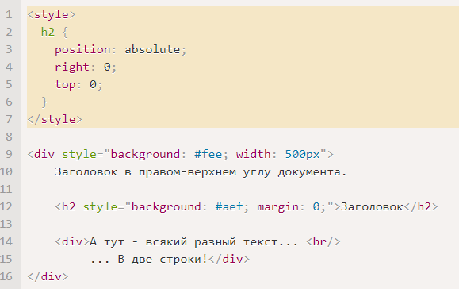
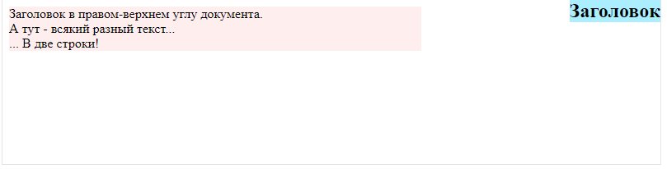
position: absolute
Например, отпозиционируем заголовок в правом-верхнем углу документа:
Важное отличие от relative: так как элемент удаляется со своего обычного места, то элементы под ним сдвигаются, занимая освободившееся пространство
32
Notes:
32

Slide 33
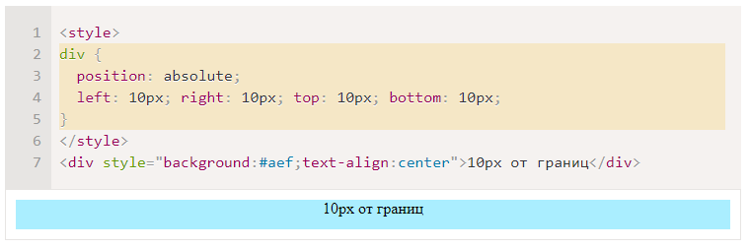
position: absolute - Координаты
Иногда бывает нужно поменять элементу position на absolute, но так, чтобы элементы вокруг не сдвигались. Как правило, это делают, меняя соседей – добавляют margin/padding или вставляют в документ пустой элемент с такими же размерами.
В абсолютно позиционированном элементе можно одновременно задаватьпротивоположные границы.
Браузер растянет такой элемент до границ.
33
Notes:
33

Slide 34
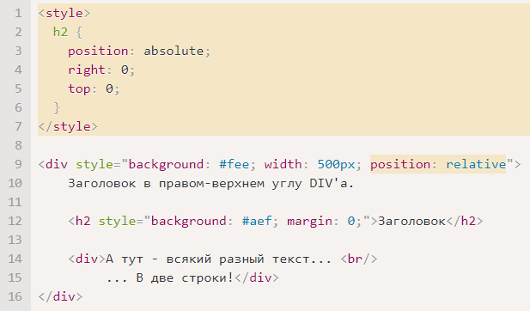
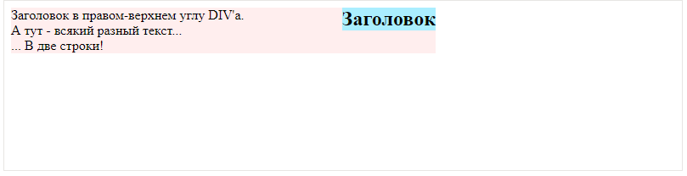
position: absolute в позиционированном родителе
Если у элемента есть позиционированный предок, то position: absolute работает относительно него, а не относительно документа.
То есть, достаточно поставить родительскому div позицию relative, даже без координат – и заголовок будет в его правом-верхнем углу
34
Notes:
34

Slide 35
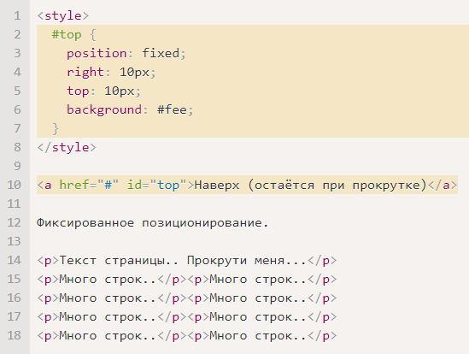
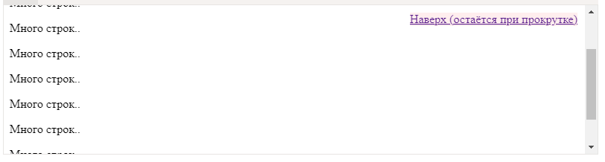
position: fixed
Позиционирует объект точно так же, как absolute, но относительно window
Когда страницу прокручивают, фиксированный элемент остаётся на своём месте и не прокручивается вместе со страницей.
35
Notes:
35

Slide 36
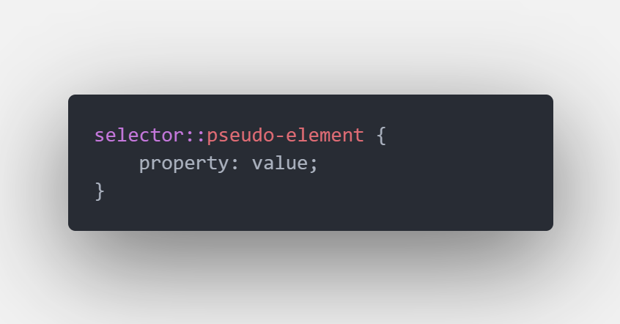
Псевдоэлементы
Псевдоэлемент в CSS — это ключевое слово, добавляемое к селектору, которое позволяет стилизовать определённую часть выбранного элемента.
В селекторе можно использовать только один псевдоэлемент. Он должен находиться после простых селекторов в выражении.
Примечание: Как правило, следует использовать двойное двоеточие (::) вместо одинарного (:). В этом состоит различие между псевдоклассами и псевдоэлементами. Однако, так как это различие не присутствовало в старых версиях спецификации W3C, большинство браузеров поддерживают оба синтаксиса для псевдоэлементов.
36
Notes:
36

Slide 37
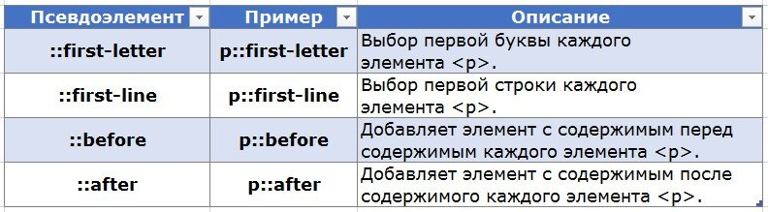
Псевдоэлементы. Примеры
37
Notes:
37

Slide 38
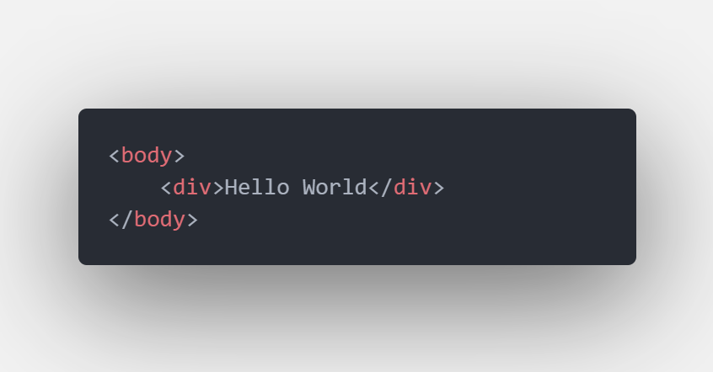
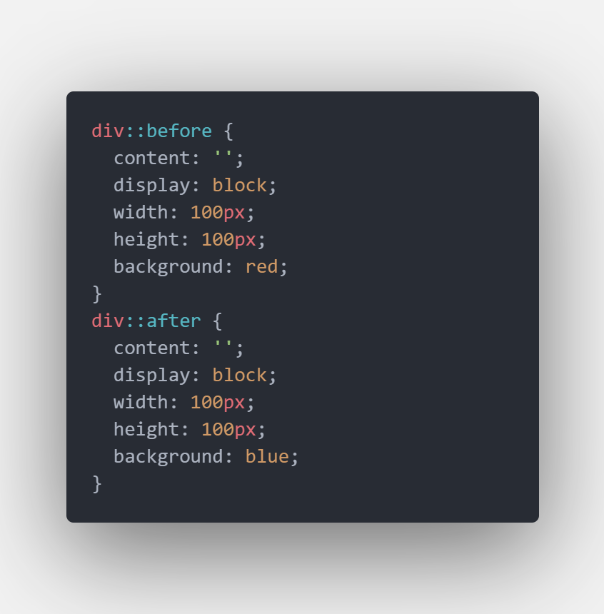
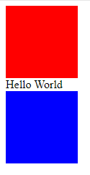
Псевдоэлементы
Но самые важные и часто используемые псевдоэлементы - это ::before и ::after
Для псевдоэлементов обязательно нужно указать свойства content и display для корректного отображения
38
Notes:
38

Slide 39
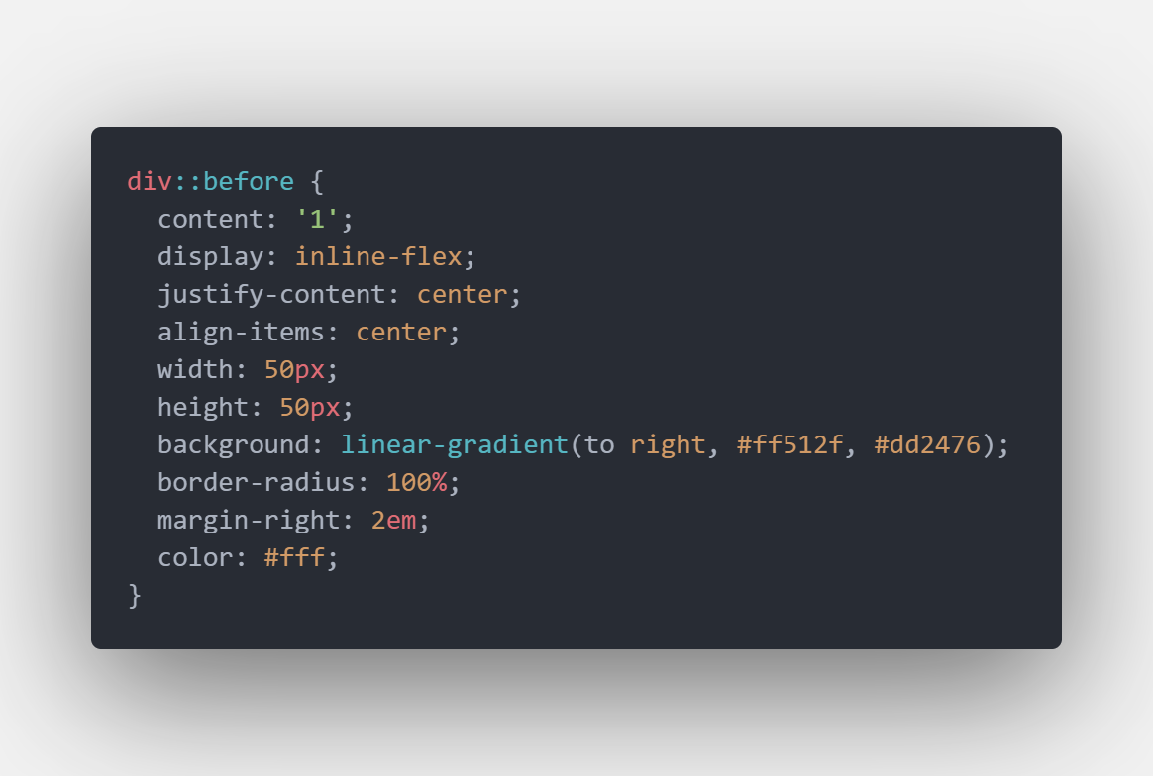
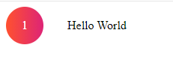
Псевдоэлементы
Один из вариантов стилизации псевдоэлементов
39
Notes:
39

Slide 40
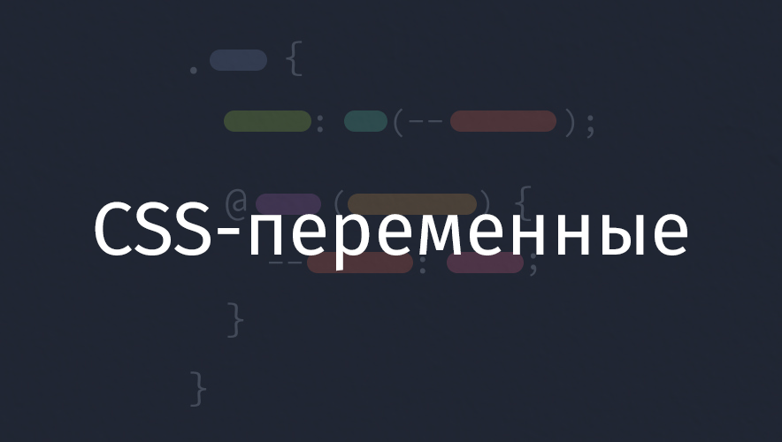
Переменные в CSS
CSS-переменные — это значения, которые объявляют в CSS, преследуя две цели. Первая — это многократное использование таких значений. Вторая — это сокращение объёмов CSS-кода.
40
Notes:
40

Slide 41
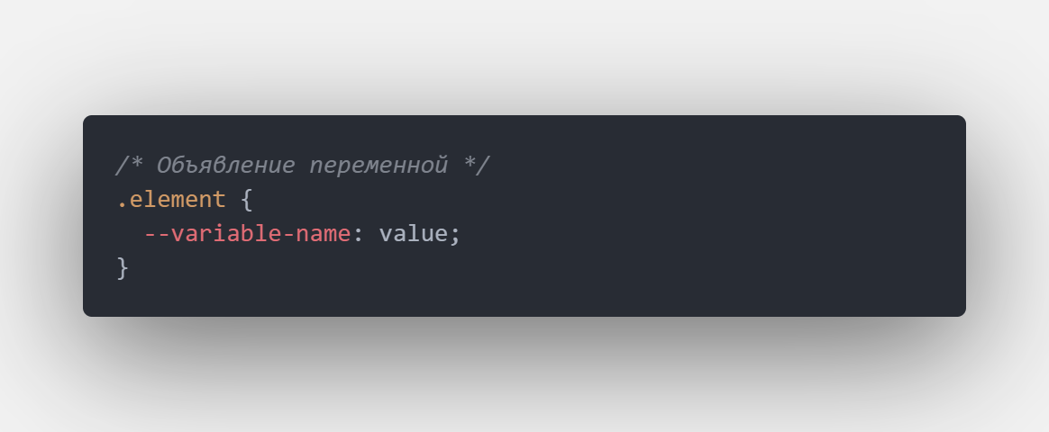
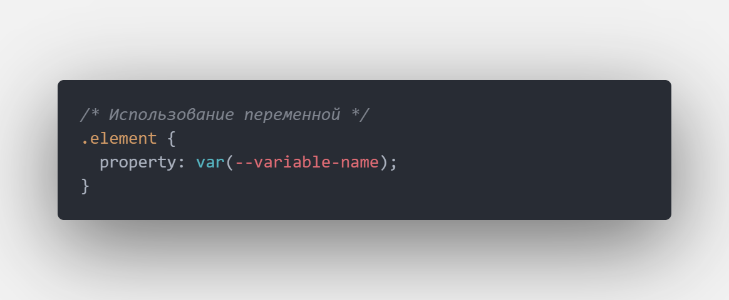
Переменные в CSS. Синтаксис
41
Notes:
41

Slide 42
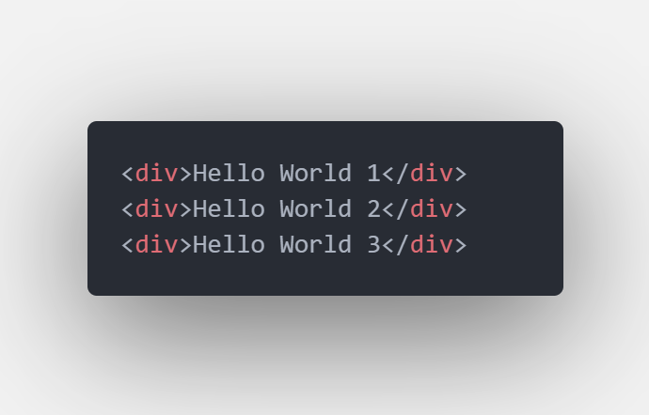
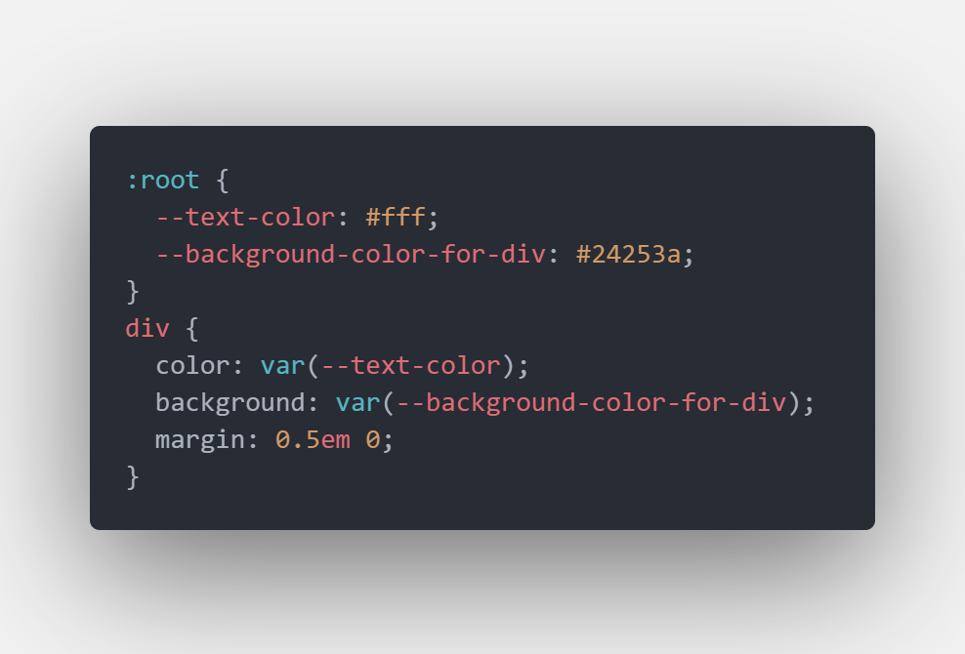
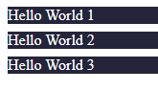
Переменные в CSS. Пример
42
Notes:
42

Slide 43
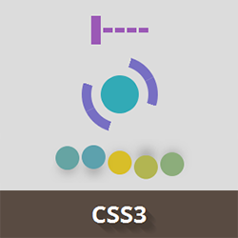
Анимации в CSS
CSS3-анимация придаёт сайтам динамичность. Она оживляет веб-страницы, улучшая взаимодействие с пользователем. В отличие от CSS3-переходов, создание анимации базируется на ключевых кадрах, которые позволяют автоматически воспроизводить и повторять эффекты на протяжении заданного времени, а также останавливать анимацию внутри цикла.
43
Notes:
43

Slide 44
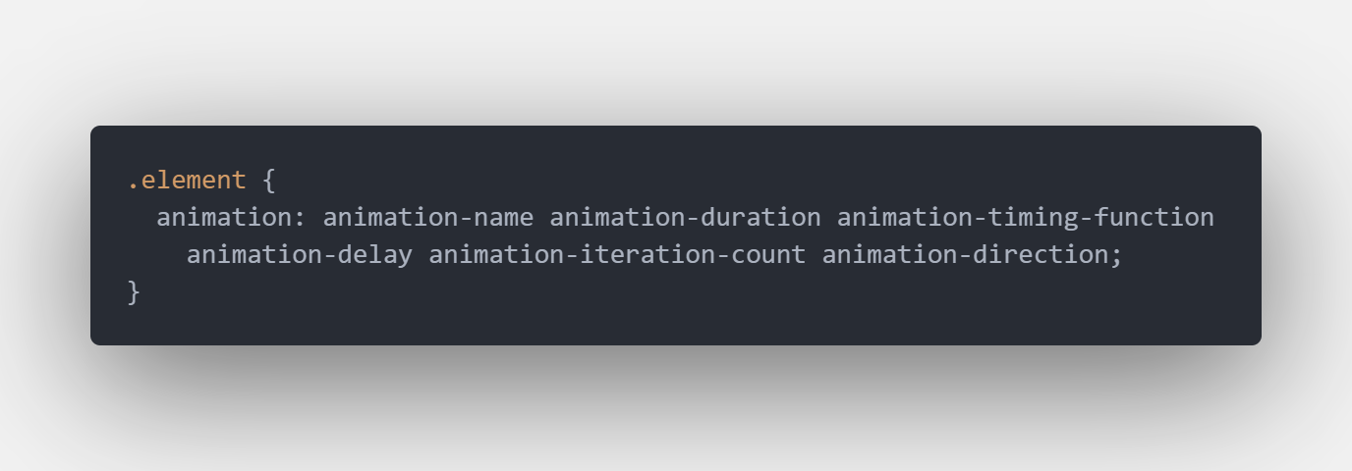
Анимации в CSS. Cвойствo animation
44
Notes:
44

Slide 45

Анимации в CSS. animation-name
Свойство animation-name определяет список применяемых к элементу анимаций.
45
Notes:
45

Slide 46

Анимации в CSS. animation-duration
Свойство animation-duration определяет продолжительность одного цикла анимации.
46
Notes:
46

Slide 47

Анимации в CSS. animation-timing-function
Свойство animation-timing-function описывает, как будет развиваться анимация между каждой парой ключевых кадров
47
Notes:
47

Slide 48
Анимации в CSS. animation-timing-function
ease | Функция по умолчанию, анимация начинается медленно, разгоняется быстро и замедляется в конце. Соответствует cubic-bezier(0.25,0.1,0.25,1).
ease-in | Анимация начинается медленно, а затем плавно ускоряется в конце. Соответствует cubic-bezier(0.42,0,1,1).
ease-out | Анимация начинается быстро и плавно замедляется в конце. Соответствует cubic-bezier(0,0,0.58,1).
ease-in-out | Анимация медленно начинается и медленно заканчивается. Соответствует cubic-bezier(0.42,0,0.58,1).
cubic-bezier(x1, y1, x2, y2) | Позволяет вручную установить значения от 0 до 1.
48
Notes:
48

Slide 49

Анимации в CSS. animation-delay
Свойство animation-delay определяет, когда анимация начнется. Задается в секундах s или миллисекундах ms.
49
Notes:
48

Slide 50

Анимации в CSS. Построение ключей анимации
50
Notes:
50

Slide 51


Анимации в CSS. Пример
51
Notes:
51

Slide 52



Анимации в CSS. Пример. Результат
0%
50%
100%
52
Notes:
52

Slide 53

Адаптив. Медиа-запросы в CSS
В 2001 году в HTML4 и CSS2 была введена поддержка аппаратно-зависимых таблиц стилей, позволившая создавать стили и таблицы стилей для определенных типов устройств. В качестве медиа-типов были определены следующие: aural, braille, handheld, print, projection, screen, tty, tv. Таким образом, браузер применял таблицу стилей только в случае, когда активизировался данный тип устройства.
53
Notes:
53

Slide 54

Адаптив. Медиа-запросы в CSS
В первую очередь нужно написать в HTML файле команду, разрешающую адаптив на данной странице сайта
54
Notes:
54

Slide 55


Адаптив. Медиа-запросы в CSS. Пример
Теперь в CSS файле можно писать медиа-запросы, позволяющие адаптировать контент сайта под разные размеры экранов
55
Notes:
55

Slide 56


Адаптив. Медиа-запросы в CSS. Результат
В данном случае размер шрифта равняется 4rem (64px) до 1001px (ширины экрана) включительно. Следовательно, от 0 до 1000px влючительно размер шрифта будет равнятся 1rem (16px)
56
Notes:
56

Slide 57

Вопросы
?
57
Notes:
40

Slide 58
Дополнительная литература
https://html5book.ru/css-position/
https://html5book.ru/css3-animation/
https://learn.javascript.ru/css-animations
https://html5book.ru/css3-mediazaprosy/
58

Slide 59
Спасибо за внимание!

